Slide 1
Проект бюджета Грушево-Дубовского сельского поселения на 2016 год

Slide 2
ПРОЕКТ БЮДЖЕТА
тыс.руб..
Доходы (9691,2)
Расходы (9691,2)
Дефицит (0,0)

Slide 3
ДОХОДНАЯ ЧАСТЬ
тыс.руб..
Неналоговые доходы (78,1) -0,8%
Налого-вые доходы (9182,4) - 94,7%
Целевые средства (430,7) -4,5%
ДОХОДЫ (9691,2)

Slide 4
НДФЛ (налог на доходы физ.лиц) (5590,4) 60,9%
Земельный налог (3430,5) 37,4%
НАЛОГО-ВЫЕ ДОХОДЫ
Единый с/х налог (68,0) 0,7%
тыс.руб..
Налог на имущество физ.лиц (68,5) 0,7%
Госпошлина (25,0) 0,3%

Slide 5
тыс.руб..
Аренда земельных участков (43,0) 55,1%
НЕНАЛОГОВЫЕ ДОХОДЫ
Штрафы (35,1) 44,9%

Slide 6
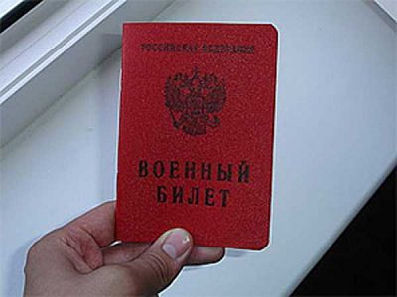
ЦЕЛЕВЫЕ ПОСТУПЛЕНИЯ
1. ФЕДЕРАЛЬНЫЕ СРЕДСТВА:
тыс.руб..
на осуществление первичного воинского учета (174,8)
на составление протоколов об административных правонарушениях (0,2)

Slide 7
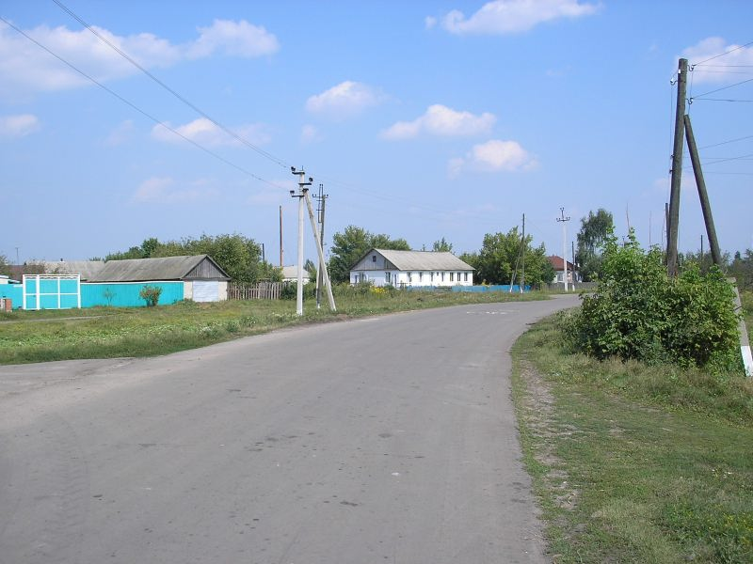
2. ОБЛАСТНЫЕ СРЕДСТВА:
тыс.руб..
содержание дорог (дорожный фонд) (250,0)

Slide 8
3. РАЙОННЫЕ СРЕДСТВА:
тыс.руб..
Оформление документации для многодетных семей(5,7)

Slide 9
НАЦИОНАЛЬНАЯ ОБОРОНА(174,8)
ОБЩЕГОСУДАРСТВЕННЫЕ ВОПРОСЫ (4891,7)
тыс.руб..
НАЦИОНАЛЬНАЯ БЕЗОПАСНОСТЬ И ПРАВООХРАНИТЕЛЬНАЯ ДЕЯТЕЛЬНОСТЬ (132,9)
ФИЗИЧЕС-КАЯ КУЛЬТУРА И СПОРТ (30,0)
СТРУКТУРА РАСХОДОВ БЮДЖЕТА (9691,2)
НАЦИОНАЛЬ- НАЯ ЭКОНОМИКА (1114,2)
СОЦИАЛЬНАЯ ПОЛИТИКА (52,6)
КУЛЬТУ-РА (2328,3)
ЖИЛИЩНО-КОММУНАЛЬНОЕ ХОЗЯЙСТВО (966,7)

Slide 10
Структура расходов на социально-культурную сферу
тыс.руб..
Культура (2328,3) – 97,8%
Социальная политика (52,6) – 2,2%

Slide 11
Объем межбюджетных трансфертов, перечисляемых из местного бюджета бюджету Белокалитвинского района на финансирование расходов, связанных с передачей осуществления части полномочий органов местного самоуправления Грушево-Дубовского сельского поселения органам местного самоуправления Белокалитвинского района в 2014 - 2015 годах (тыс. рублей)
Наименование передаваемого полномочия | 2014 год тыс.руб. | 2015 год тыс. руб. | Темп роста, %
Всего | 3862,9 | 2394,8 | 62,0
Расходы в области культуры | 3682,2 | 2228,3 | 60,5
Расходы по содержанию и организации деятельности АСФ на территории поселения | 108,6 | 122,9 | 113,2
Расходы по организации исполнительно-распорядительных функций в области архитектуры и градостроительства | 12,8 | 11,2 | 87,5
Расходы по организации исполнительно-распорядительных функций по обеспечению малоимущих граждан, проживающих в поселении и нуждающихся в улучшении жилищных условий, жилыми помещениями в соответствии с жилищным законодательством | 46,0 | 19,1 | 41,5
Расходы по организации исполнительно-распорядительных функций в сфере жилищно - коммунального хозяйства и оплате его услуг, уполномоченного производить расчет адресной социальной выплаты и устанавливать наличие оснований на ее получение | 8,7 | 8,7 | 0
Расходы в области муниципального жилищного контроля | 4,6 | 4,6 | 0

